Slide 1
CLOUD COMPUTING
COMPUTAÇÃO NAS NUVENS
PALESTRANTE
ISAAC GUERRA

Slide 2
CLOUD COMPUTING
APRESENTAÇÃO

Slide 3
CLOUD COMPUTING
DEFINIÇÃO
“cloud computing” consiste no compartilhamento de ferramentas por meio de sistemas interligados – o que se pareceria com uma nuvem.
Cloud computing é um termo usado para descrever um ambiente de computação baseado em uma rede massiva de servidores, sejam virtuais ou físicos. Cloud computing pode ser visto como o estágio mais evoluído do conceito de virtualização.

Slide 4
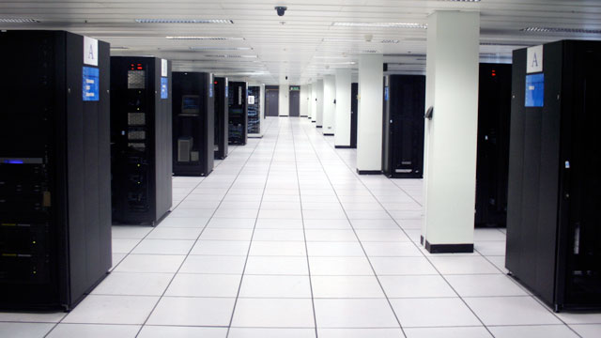
CLOUD COMPUTING
Cloud computing
Ambiente de computação baseado em uma rede massiva de servidores, sejam virtuais ou físicos.

Slide 5

CLOUD COMPUTING
Cloud Applications
São as aplicações que estão residentes nesta nuvem (cloud).

Slide 6
CLOUD COMPUTING
CLUSTER X CLOUD
Um CLOUD deve dispor de uma infra-estrutura de gerenciamento que inclua funções como provisionamento de recursos computacionais, balanceamento dinâmico do workload e monitoração do desempenho.
Elastic Computing = EC

Slide 7

CLOUD COMPUTING
SERVIÇOS DISTRIBUÍDOS
SERVIÇOS X SITES

Slide 8
CLOUD COMPUTING
DIFICULDADES
INTEROPERABILIDADE
PROTOCOLOS
CULTURA

Slide 9
CLOUD COMPUTING
PORTABILIDADE DE DADOS
Interface humana – HTML
Interface Serviço – XML, JSON

Slide 10
CLOUD COMPUTING
PROTOCOLOS DE COMUNICAÇÃO
SERVIÇO – HTTP
COMUNICAÇÃO – XMPP(Jabber)

Slide 11




CLOUD COMPUTING
EXEMPLOS
APLICAÇÃO
INFRAESTRUTURA

Slide 12
CLOUD COMPUTING
AMAPA
CLOUD COMPUTING

Slide 13

CLOUD COMPUTING
FERRAMENTA CASE FOCADA EM GESTAO DE CONTEUDO(ECM)

Slide 14
CLOUD COMPUTING
CONCLUSÃO

Slide 15
CLOUD COMPUTING
ISAAC GUERRA
isaacguerra@infomanagerbrasil.com.br
www.infomanagerbrasil.com.br
PERGUNTAS

